Slide 1
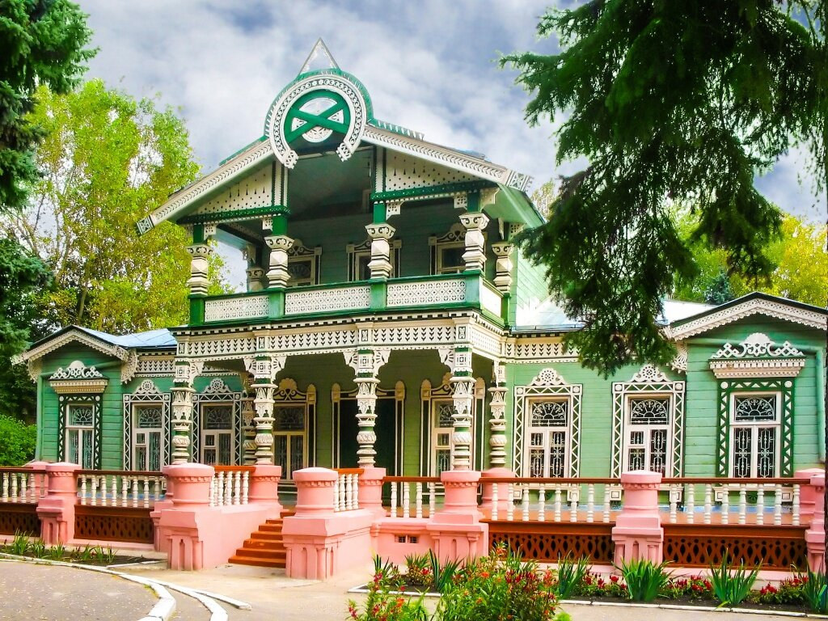
Музеи Пензенской области

Slide 2
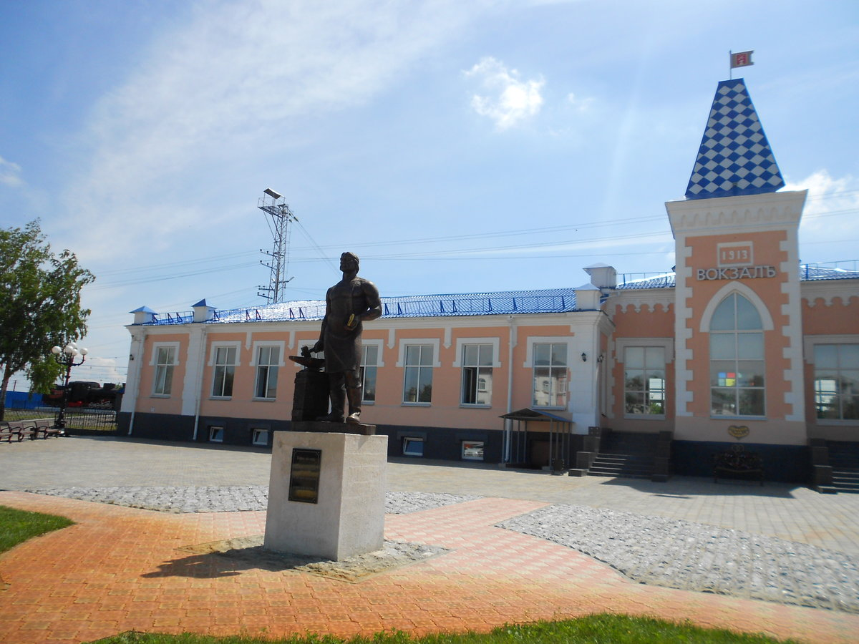
Кузнецк

Slide 3
Кузнецкий музейно-выставочный центр
Историю города Кузнецка и родного края бережно хранит МБУ «Кузнецкий музейно-выставочный центр», основанный 25 сентября 1921 года по инициативе преподавателя графических искусств Ивана Васильевича Клестова, ставшего первым директором.
Экспозиции представлены в двух зданиях – отдел краеведения и отдел воинской славы, которые являются не только украшениями города, но и активно включены в его культурную жизнь.

Slide 4
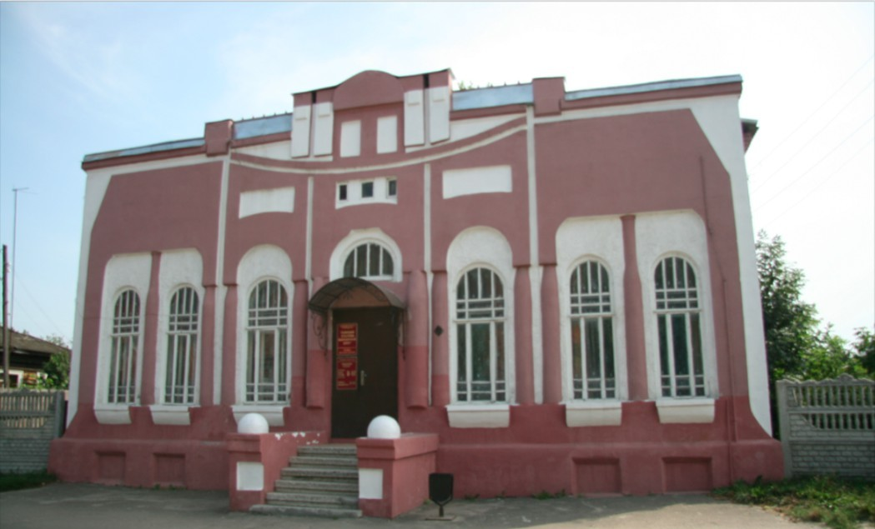
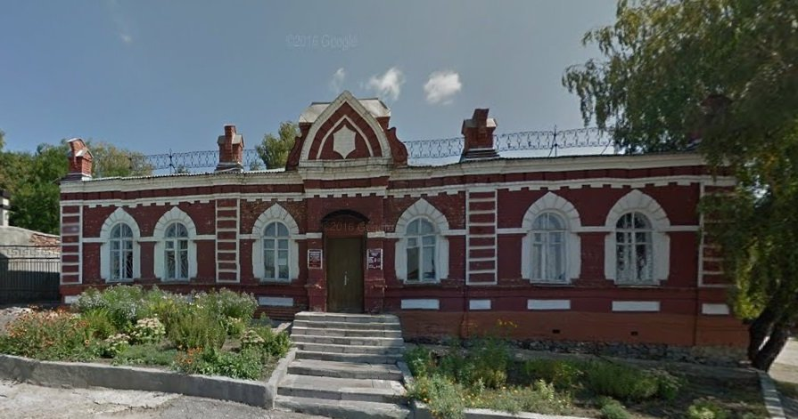

Slide 5
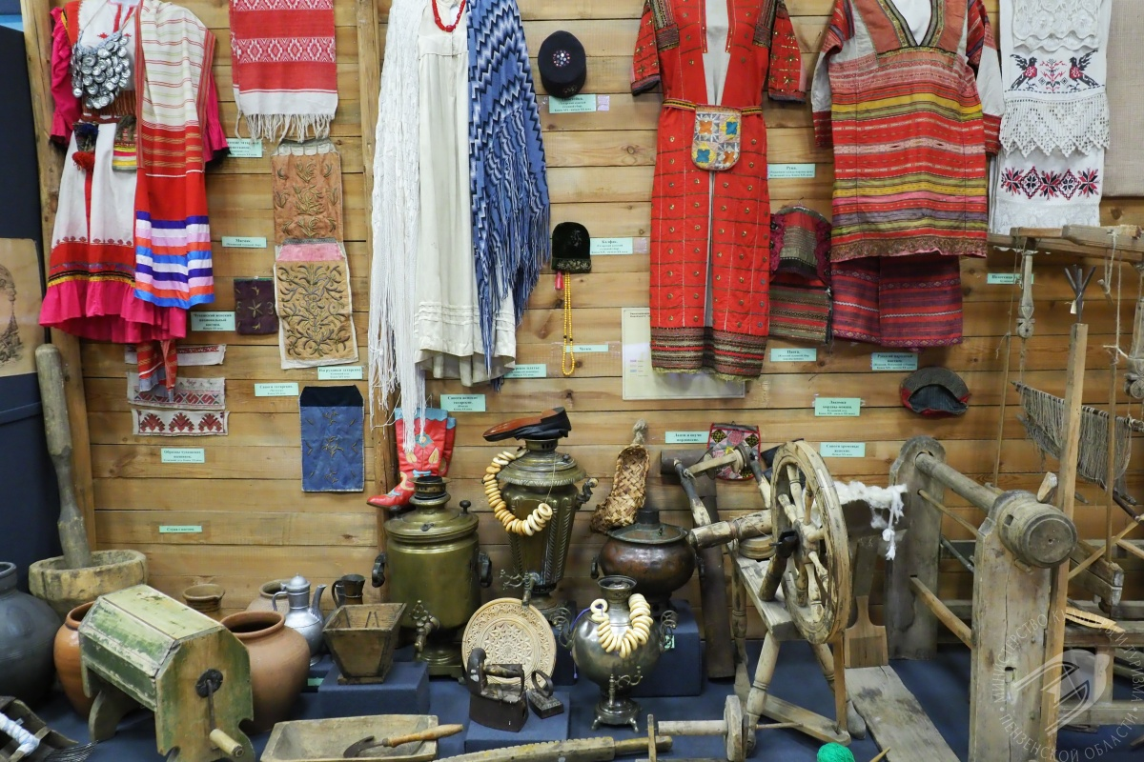

Slide 6
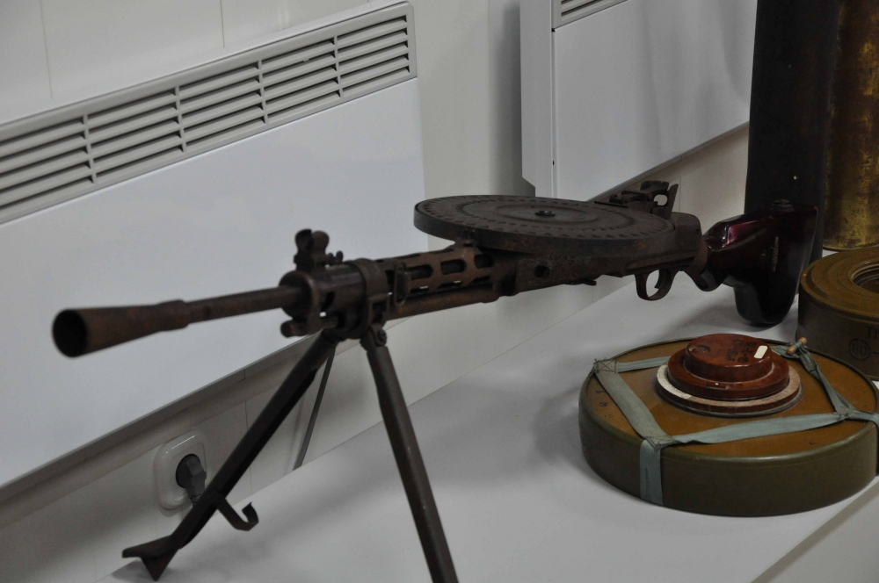

Slide 7
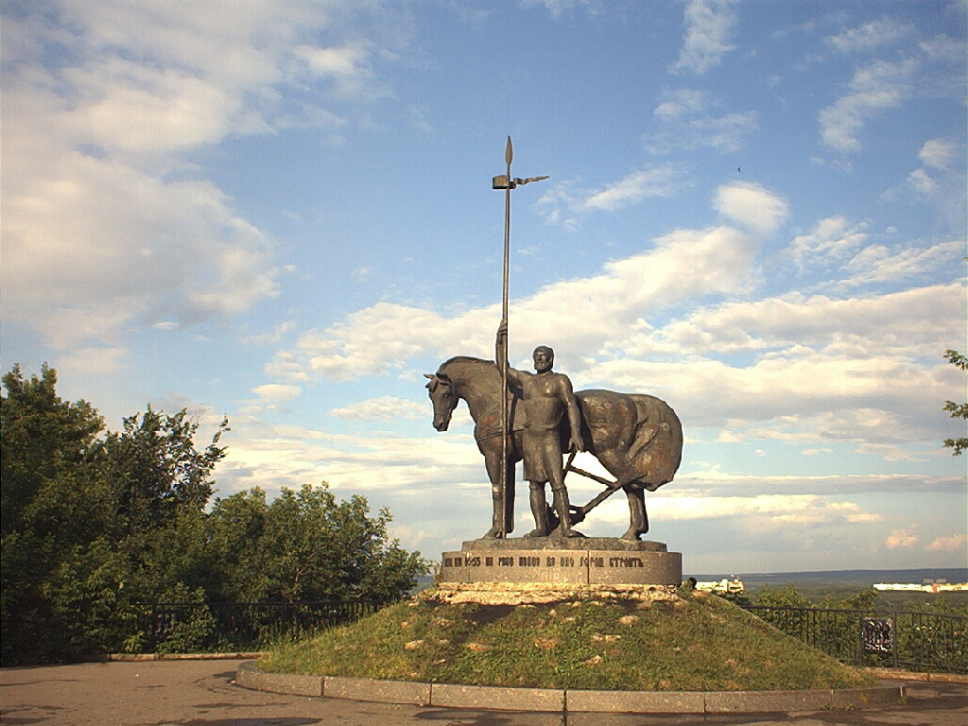
Пенза

Slide 8
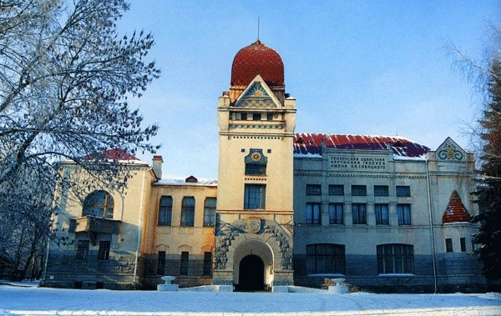
Пензенская картинная галере им. К.А. Савицкого, собрание произведений живописи, графики, ДПИ, скульптуры. Открыта 1 января 1892 г.. В основу положена коллекция русского и зарубежного искусства, подаренная городу пензенским губернатором Н.Д, Селиверстовым.

Slide 9
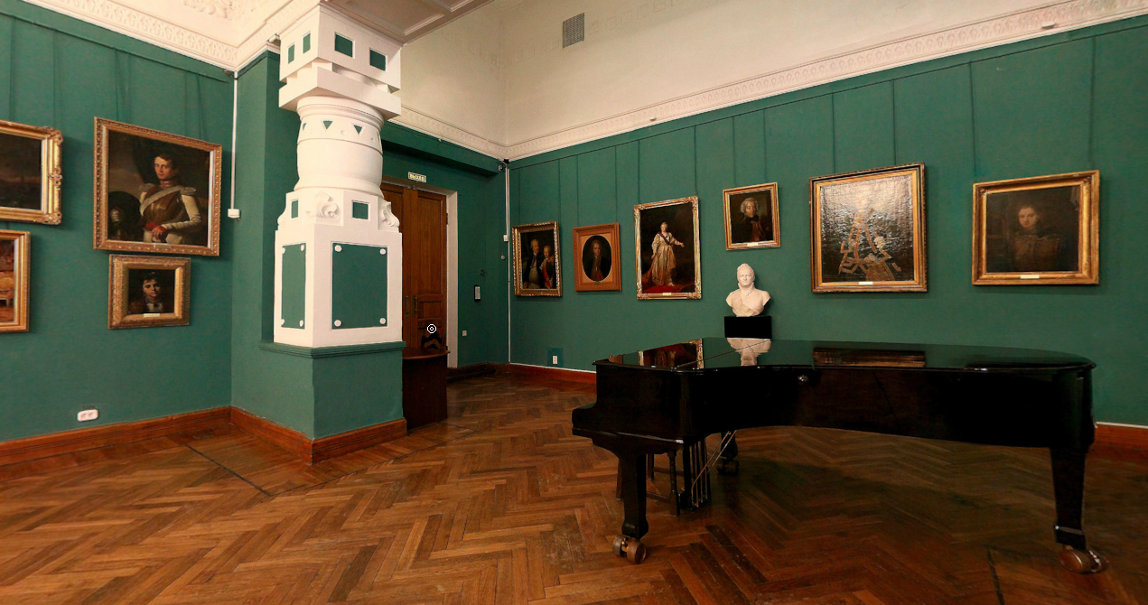
В настоящее время коллекция галереи составляет более 14 тысяч произведений, в их числе: картины , Д. Левицкого, И. Репина, И. Айвазовского, И. Шишкина, К. Маковского, А. Саврасова, И. Левитана, А. Куинджи. Разнообразна коллекция искусства советского периода и современного искусства России. Ежегодно музей посещает около 100 тысяч гостей. Музей представляет культурно-образовательные проекты, музыкальные вечера.

Slide 10
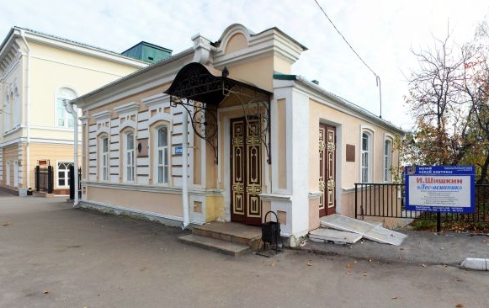
Музей одной картины г.Пензы
Уникальный, единственный в России и мире музей такого рода. Он не имеет постоянной экспозиции. Вниманию посетителей (зал рассчитан на 37 мест) представляется одно единственное живописное полотно, подробный рассказ о котором предваряет слайд-фильм о жизни и творчестве художника. Сеанс длится 45 минут. Он включает в себя слайд-фильм, рассказывающий о культуре той эпохи, когда жил и творил художник.

Slide 11
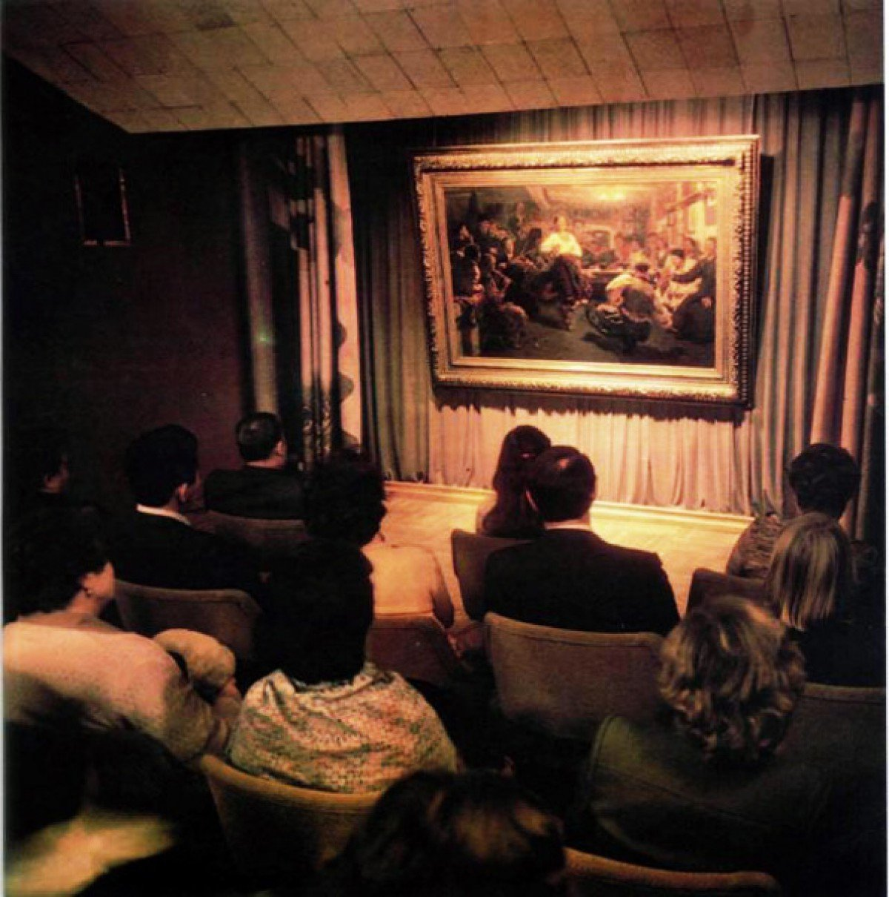

Slide 12
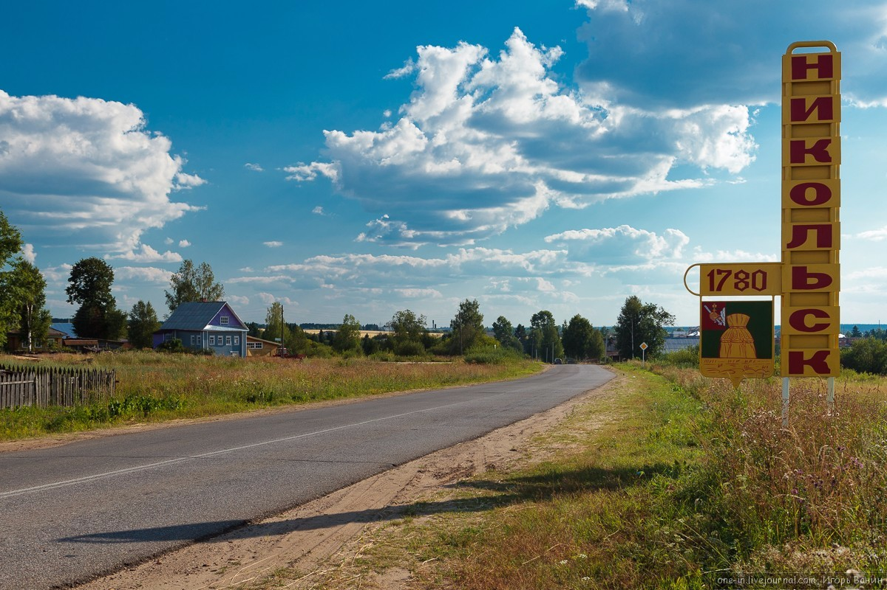
Никольск

Slide 13
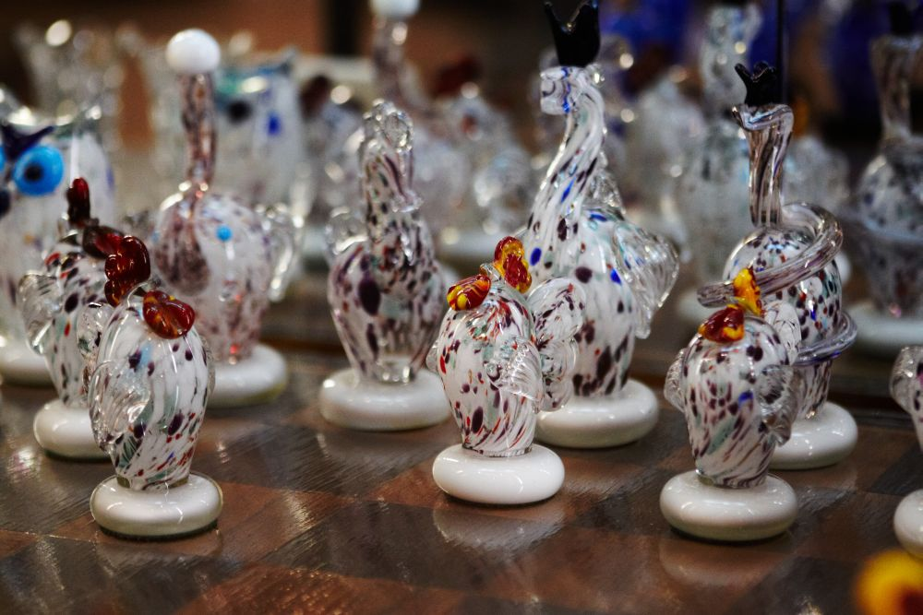
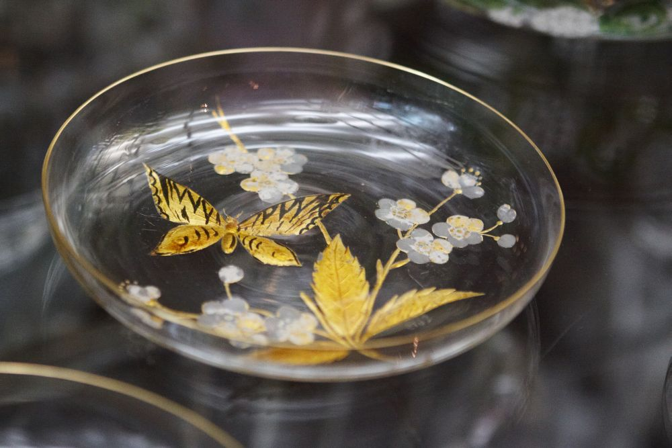
Никольско-Бахметевский хрустальный завод в 1764 году с высочайшего разрешения императрицы Екатерины II основал отставной военный Алексей Иванович Бахметев (1729—1799) в своём имении в селе Никольско-Пестровка в Пензенской губернии[].

Slide 14
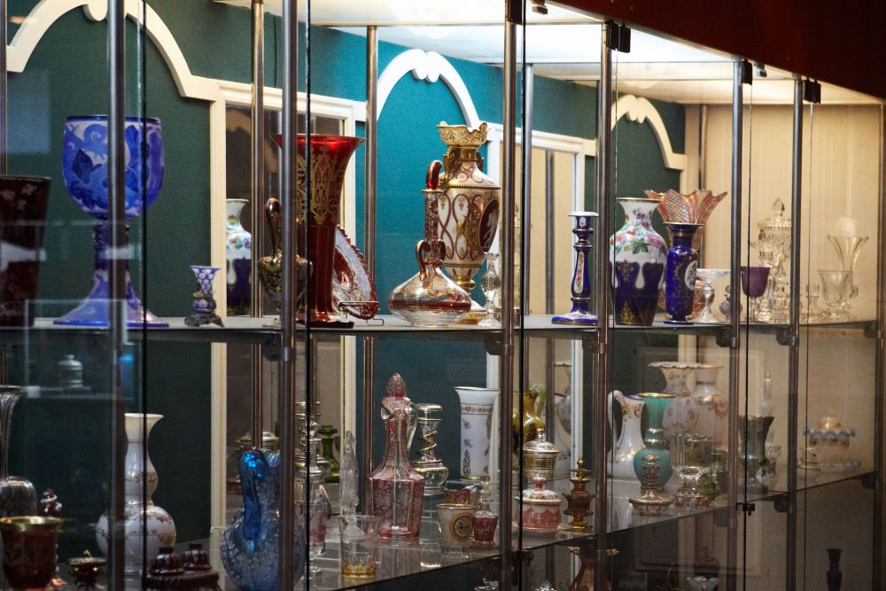
Музей стекла и хрусталя в г.Никольске был основан в 1789 году. Первоначально это была заводская образцовая при стекольном заводе Алексея Ивановича Бахметева .
Три поколения Бахметевых собирали образцы изделий своего завода, а также с начала ХIХ века и в течении 100 лет привозили образцы иностранного стекла ( в основном, богемского и французского). В настоящее время музей хранит более 13500 экспонатов.

Slide 15
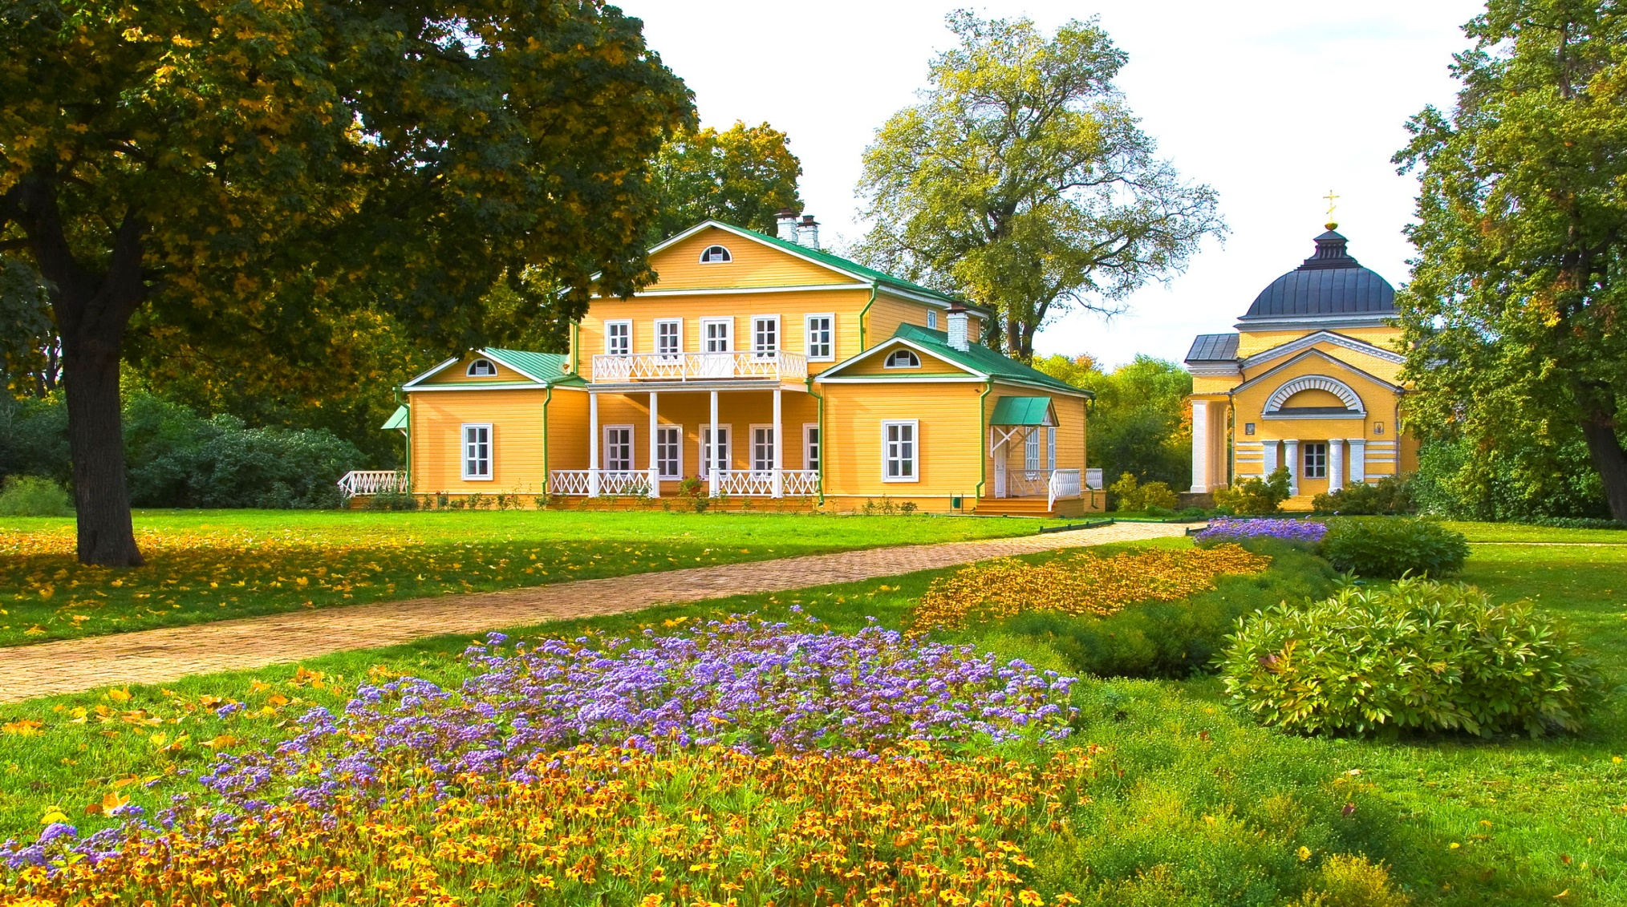
Государственный Лермонтовский музей-заповедник "Тарханы" является уникальным историко-культурным памятником общенационального значения.
Здесь прошла половина жизни великого М.Ю. Лермонтова. Здесь, в дворянско-усадебной среде, разнообразии народной жизни, в общении с природой, с богатствами родного языка получил он неизгладимые впечатления. Здесь же покоится и прах поэта.

Slide 16
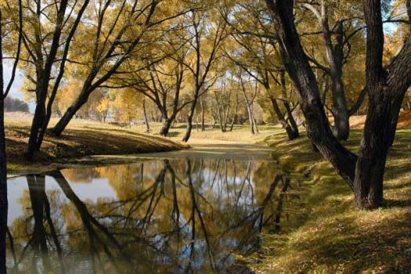
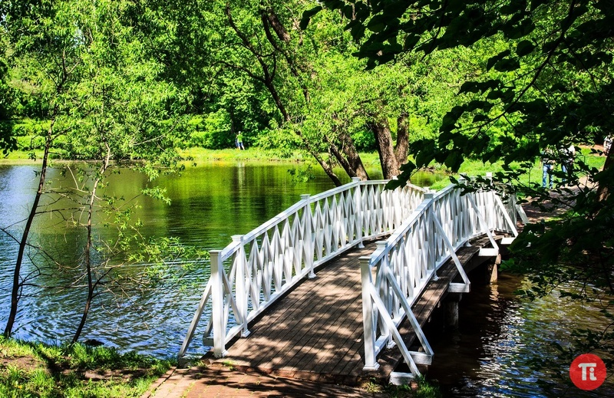

Slide 17
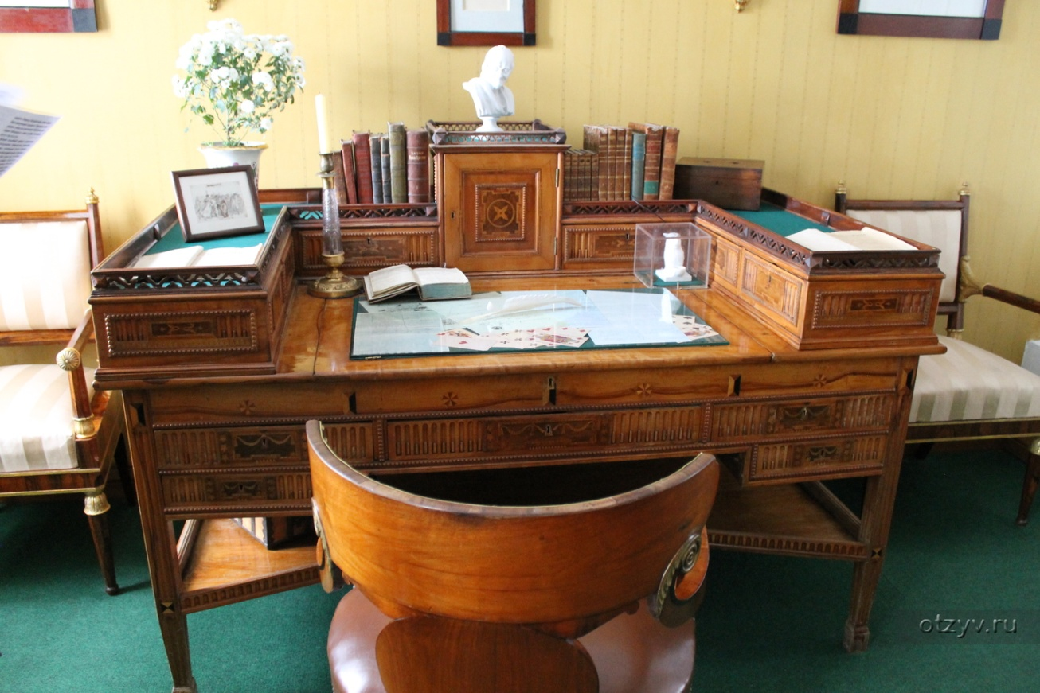
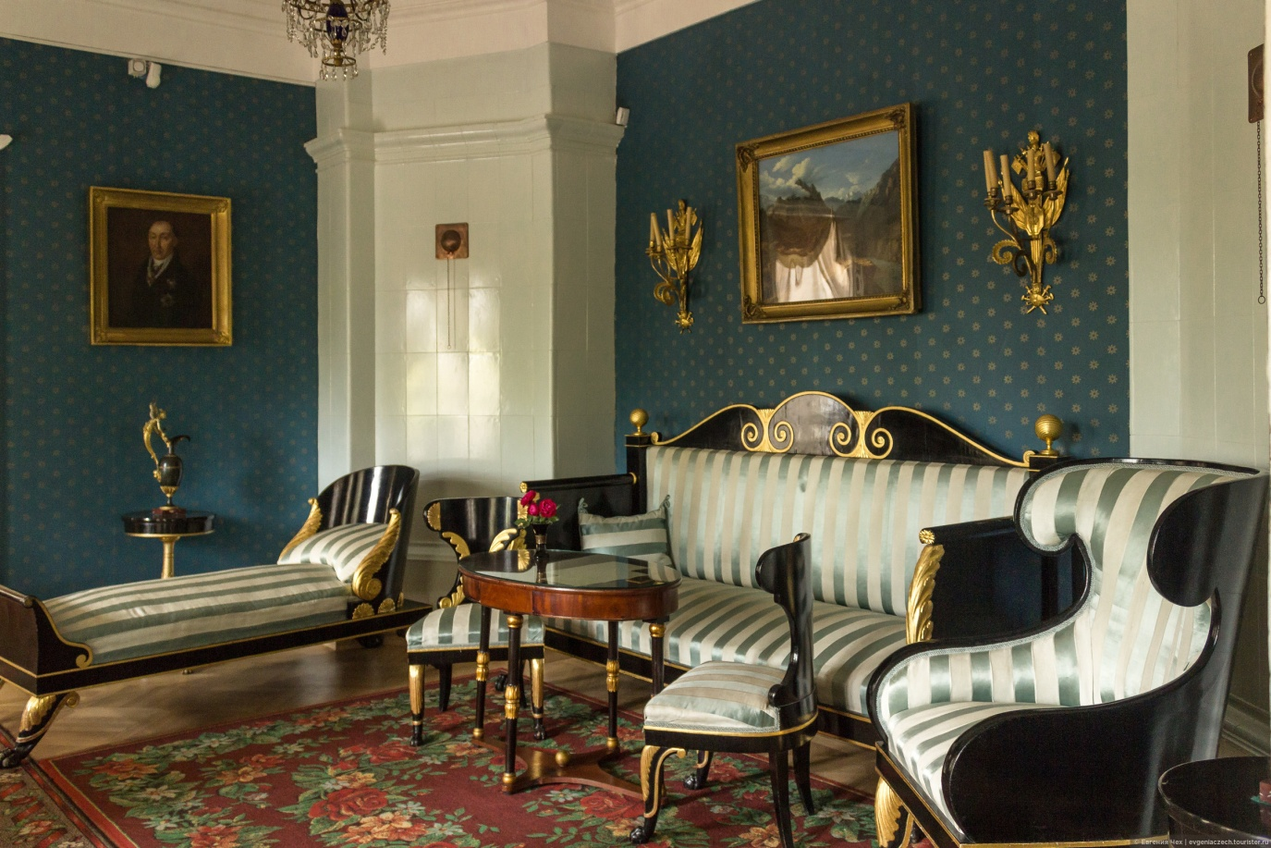

Slide 18
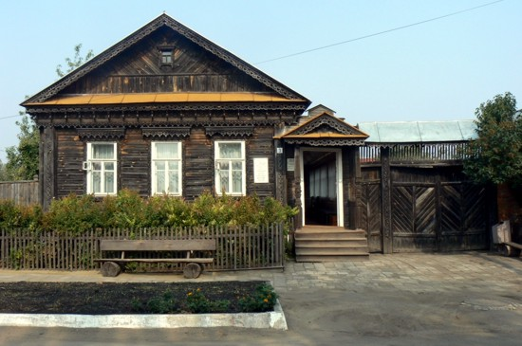
Дом-музей А. И. Куприна (филиал объединения государственных литературных музеев Пензенской области) был открыт на его исторической родине, в селе Наровчат, 8 сентября 1981 года.

Slide 19
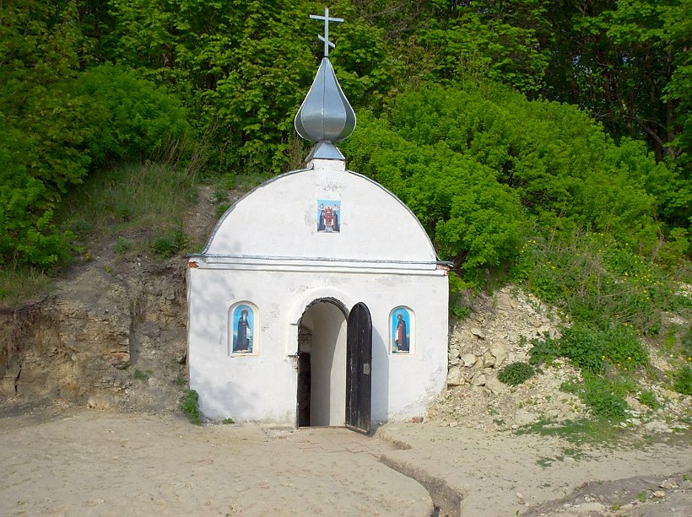
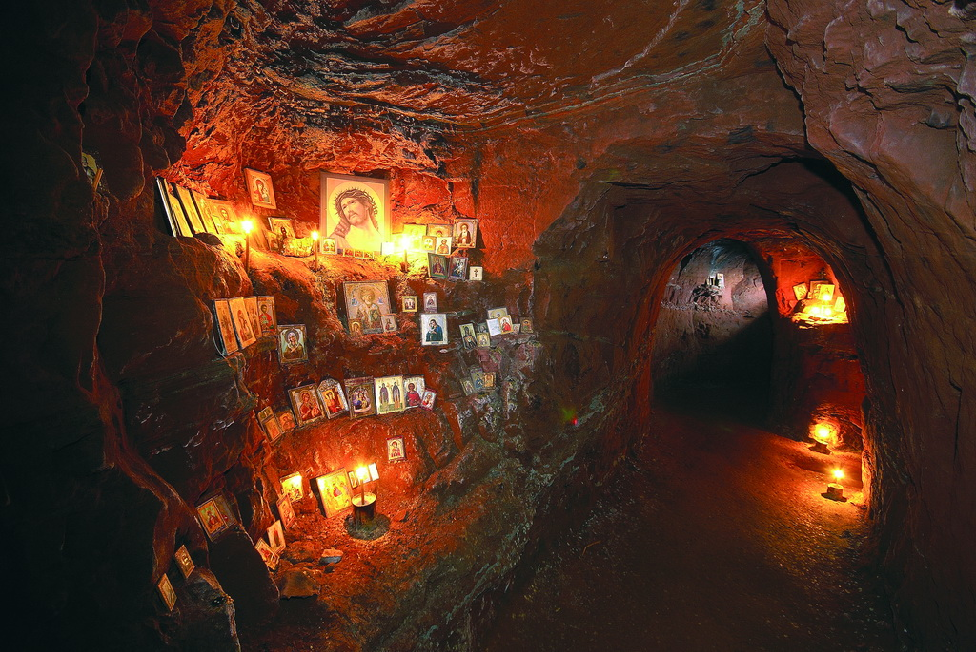
Пещерный монастырь г.Наровчат

Slide 20
